Slide 1
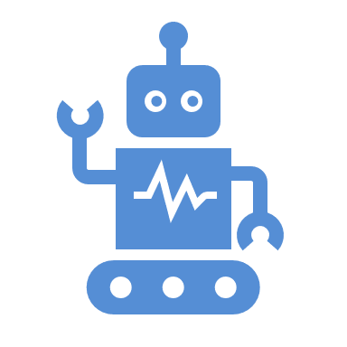


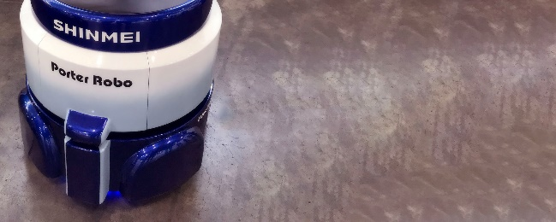
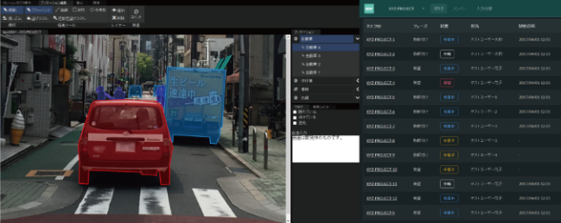

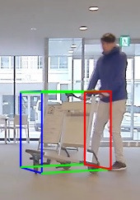

来栖川電算は自動運転・ヘルスケア・ロボットに関わる技術やサービスを研究開発するベンチャー企業です。自らの生産性を高める道具を作る文化があり、多くの人に使われるサービスも生まれています。AI/ML に必要な高品質なアノテーションの生産を効率化する ANNOFAB もその１つです。勉強会やコミュニティ活動に対する支援（登壇，運営，会場提供，スポンサー，…）を積極的に行っています。
空港で働くロボット
カート回収・荷物運搬。LiDAR＋カメラで認識。セントレアで実証実験。
ANNOFAB
AI/ML 研究開発を加速するオールインワン・アノテーションツール。
毎朝体操
AI による運動採点アプリ。個人や企業の健康維持・転倒予防に効果的。
研究者・開発者・デザイナ 募集中 ※リモート勤務 OK
AI/ML サービスを一緒に作って広げたい方、応募待ってます

